Slide 1

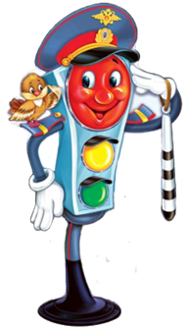
Муниципальное бюджетное дошкольное образовательное учреждение
«Детский сад №3 г.Лениногорска» муниципального образования
«Лениногорский муниципальный район» Республики Татарстан
Дидактическая игра с использованием ИКТ
для детей дошкольного возраста
«Путешествие в Страну Дорожных правил»
Автор: Камалова И.Г.,
воспитатель,
1 квалификационная категория
2019г.

Slide 2
Номинация: образовательная мультимедийная игра
Возрастная категория: младший, средний и старший дошкольный возраст.
Цели: Продолжать знакомить дошкольников с правилами дорожного движения, формировать навыки практического применения их в различных ситуациях. Развивать мышление, зрительное внимание, умение ориентироваться в окружающем мире. Воспитывать чувство ответственности.
Задачи:
Образовательные:
1.Продолжать знакомить с понятиями «улица», «дорожный знак», «транспорт», с различными видами транспорта; уточнять знания о назначении светофора.
2.Продолжать закреплять представления о правилах поведения на проезжей части.
3.Совершенствовать диалогическую речь.
4.Развивать у детей чувство ответственности при соблюдении ПДД.
Развивающие:
1.Развивать у детей стереотипы безопасного поведения на улицах города.
2.Развивать интерес к изучению дорожной «грамоты» через игры.
Воспитательные:
1.Формировать дружеские, доброжелательные отношения между детьми.
2.Воспитывать умение слушать своего сверстника, не перебивая;
3.Формировать желание соблюдать правила дорожного движения.
Формы работы с игрой – групповая, подгрупповая или индивидуальная.
Оборудование:
– мультимедийный проектор; компьютер; презентация, 20 слайдов.
Дидактическую игру «Путешествие в страну Дорожных правил» могут
использовать в своей работе воспитатели детских садов, родители детей
дошкольного возраста. Сочетание игровых заданий для детей различного
возраста дает возможность активного применения этой игры в малокомплектных ДОУ.

Slide 3
Игра «Путешествие в Страну Дорожных правил» содержит в себе следующие игры:
1. Дидактическая игра «Умные машинки» ( для детей младшего возраста)
Цель: Формировать представления детей о видах транспорта, закреплять знания о цветах (красном, зеленом, синем), упражнять в различении предметов по величине, развивать наглядно-образное мышление, развивать способность объединять предметы на основании определенных признаков (классификация).
2. Дидактическая игра «Собери автомобиль» ( для детей младшего возраста)
Цель: Формировать умение составлять целое из частей. Развитие восприятия формы, цвета, мыслительных операций.
3.Дидактическая игра «Сломанный светофор» ( для детей младшего возраста)
Цель: знакомство детей и (или) закрепление представлений о значении цветов светофора для водителя и пешеходов.
4.Дидактическая игра «Весёлая половинка» ( для детей среднего возраста)
Цель: закрепить и систематизировать представления детей о знаках дорожного движения, их назначении, упражнять в подборе подходящих по форме и цвету фрагментов рисунка дорожного знака и умении складывать их в целое изображение.
5.Дидактическая игра «Поставь нужный дорожный знак» ( для детей среднего и старшего возраста)
Цель. Закреплять знания детей о правилах дорожного движения. Учить детей различать дорожные знаки, знать их назначение. Развить наглядно-образное мышление.
6.Дидактическая игра «Что перепутал художник?»1 ( для детей среднего и старшего возраста
Цель: Продолжать развивать связную монологическую речь, обогащать и закреплять активный словарь детей; Развивать произвольное внимание, логическое мышление, Воспитывать чувство юмора, умение выслушивать и не перебивать участников игры.
7.Дидактическая игра «Что перепутал художник?»2 ( для детей среднего и старшего возраста
Цель: Закреплять знания детей в совместной, самостоятельной и индивидуальной деятельности о видах транспорта. Повторять названия транспорта. Развивать мышление, связную речь.

Slide 4
8.Дидактическая игра «Что перепутал художник?» 3 ( для детей среднего и старшего возраста
Цель: развитие речемыслительной деятельности ребенка – внимания, мышления, слухового восприятия, связной речи.
9.Дидактическая игра «Найди правильный светофор» ( для детей среднего и старшего возраста
Цель: закрепить имеющиеся представления о светофоре, его назначении и принципе действия.
10.Дидактическая игра «Найди лишнее» ( для детей среднего и старшего возраста
Цели: уметь называть все знаки и виды транспорта и находить «лишнее». Закреплять знания детей о дорожных знаках, о видах транспорта. Развивать наблюдательность, зрительную память.
11.Дидактическая игра «Четвёртый лишний» ( для детей среднего и старшего возраста
Цель : закрепить знание о видах транспорта; закрепить умение находить четвертый лишний предмет и объяснить свой выбор; логическое мышление, связную речь; воспитывать интерес к познанию окружающего мира. Закрепить умение находить четвертый лишний предмет
12.Дидактическая игра «Найди лишнее» ( для детей среднего и старшего возраста
Цель: развитие мышления, зрительного внимания, развивать умение классифицировать предметы по существенному признаку, обобщать.
13.Дидактическая игра «Составь дорожный знак» ( для детей старшего возраста
Цель: Закрепить знания детей о дорожных знаках. Научить составлять дорожные знаки из предложенных элементов. Развивать мышление и речь, развитие координации движения, моторики.
14.Дидактическая игра «Подбери заплатку» ( для детей старшего возраста
Цель : Развитие внимания, логического мышления и зрительного восприятия у детей
15.Дидактическая игра «Поставь дорожный знак» ( для детей старшего возраста
Цель. Закреплять знания детей о правилах дорожного движения. Учить детей различать дорожные знаки, знать их назначение. Развить наглядно-образное мышление.

Slide 5





1.Дидактическая игра «Умные машинки»
Правила игры: Детям предлагается «поставить машинку» в гараж такого же цвета. Сначала ребенок озвучивает свой выбор, затем нажимает на клавишу «Enter» или левую кнопку «мыши»,
проверяя правильность ответа. При повторном нажатии на эту клавишу после
выполнения задания правильность ответа поощряется «аплодисментами».

Slide 6
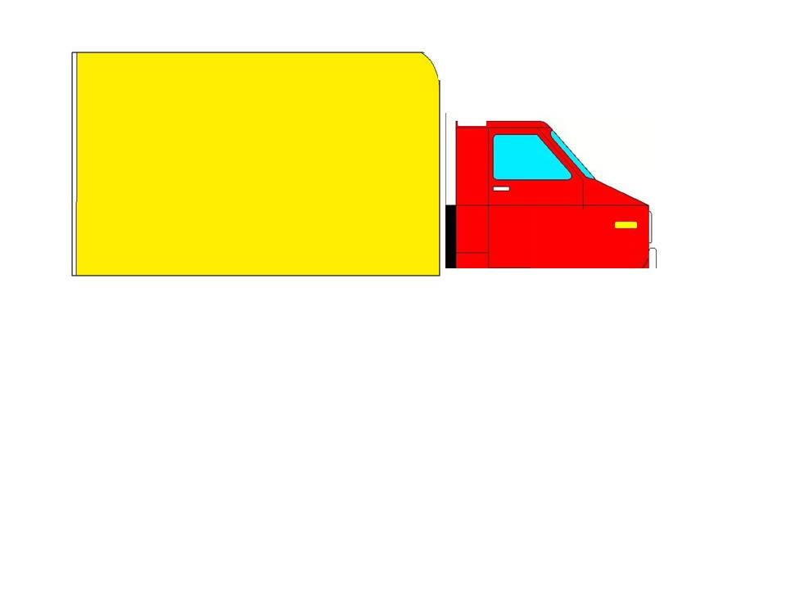

2. Дидактическая игра «Собери автомобиль»
Правила игры: Детям предлагается собрать изображение из деталей и назвать получившийся автомобиль. Сначала ребенок называет деталь, её цвет, место расположения, затем нажимает на клавишу «Enter» или левую кнопку «мыши», проверяя правильность ответа. Повторное нажатие клавиши после выполнения задания -
приветствие Веселого Светофорчика и поощрение игроков «аплодисментами».

Slide 7

3.Дидактическая игра «Сломанный светофор»
Ход игры: Взрослый сообщает детям, что светофор сломался, и теперь машины не могут проехать. Предлагает «починить» его. Дети озвучивают свой вариант расположения сигналов светофора в правильной последовательности, называя три цвета светофора и их значения для водителей и пешеходов. Нажатием на клавишу «Enter» или левую кнопку «мыши» дети проверяют правильность ответа. Повторное нажатие клавиши после выполнения задания - поощрение игроков приветствием Веселого Светофорчика и «аплодисментами».

Slide 8

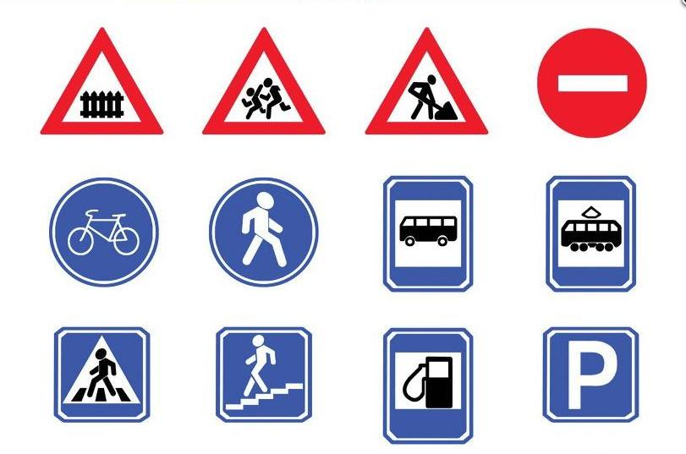

4.Дидактическая игра «Весёлая половинка»
Ход игры: Детям предлагается собрать пазл и назвать дорожный знак, который получится; определить его назначение (указательный, запрещающий, предписывающий). Сначала дети озвучивают, как соберут пазлы, затем нажатием на клавишу «Enter» или левую кнопку «мыши» проверяют правильность ответа. Повторное нажатие клавиши после выполнения задания - поощрение игроков «аплодисментами».

Slide 9
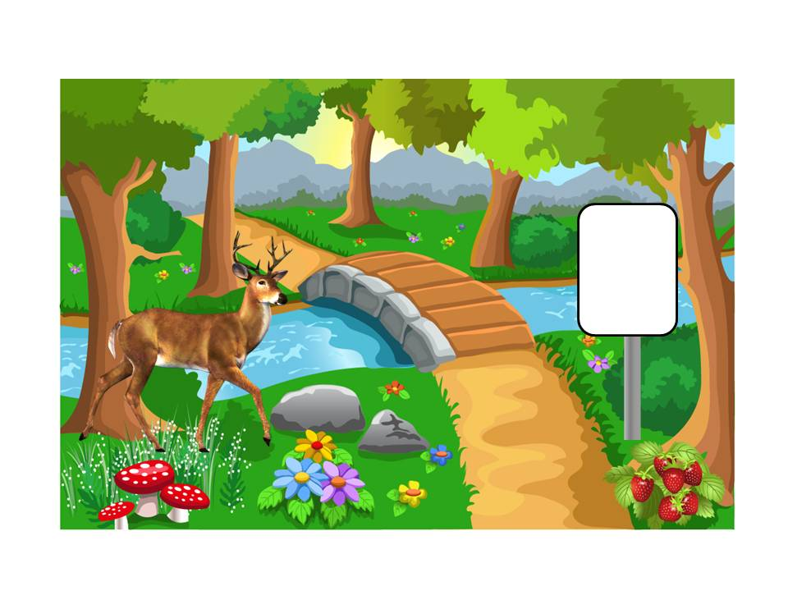



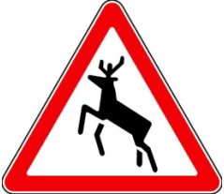
5.Дидактическая игра «Поставь нужный дорожный знак»
Ход игры: Детям предлагается картинка с определённой дорожной ситуацией и задание: подобрать нужный дорожный знак. Сначала дети озвучивают свое решение, затем нажатием на клавишу «Enter» или левую кнопку «мыши» проверяют правильность ответа. Повторное нажатие клавиши после выполнения задания - поощрение игроков «аплодисментами».
»

Slide 10
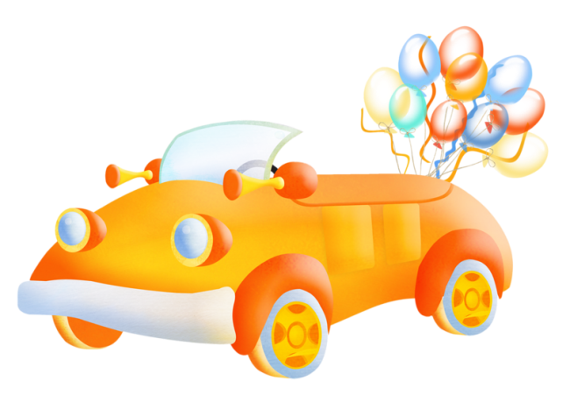


6.Дидактическая игра «Что перепутал художник?» 1
Ход игры: Дети рассматривают картинку, находят, что на ней изображено с ошибками, рассказывают, в чем они заключаются, аргументируют свое мнение: что на самом деле должно быть. Затем нажатием на клавишу «Enter» или левую кнопку «мыши» проверяют правильность ответа. Повторное нажатие клавиши после выполнения задания - поощрение игроков «аплодисментами».

Slide 11






7.Дидактическая игра «Что перепутал художник?»2
Ход игры: по аналогии с игрой «Что перепутал художник?» 1.

Slide 12

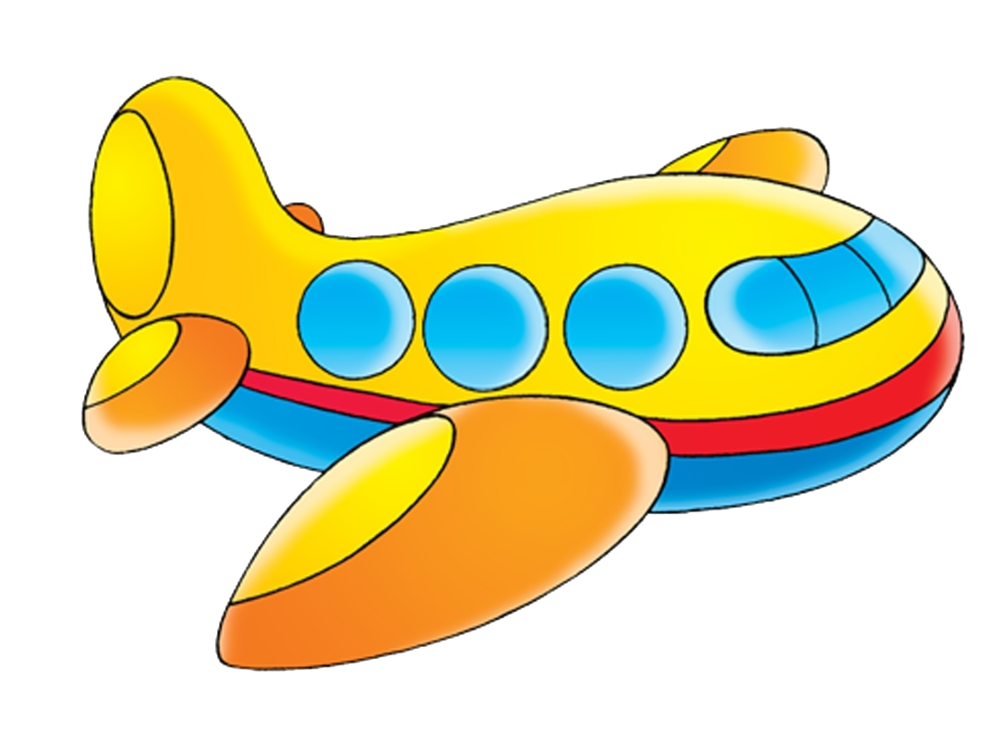

8.Дидактическая игра «Что перепутал художник?» 3
Ход игры: по аналогии с игрой «Что перепутал художник?» 1.

Slide 13
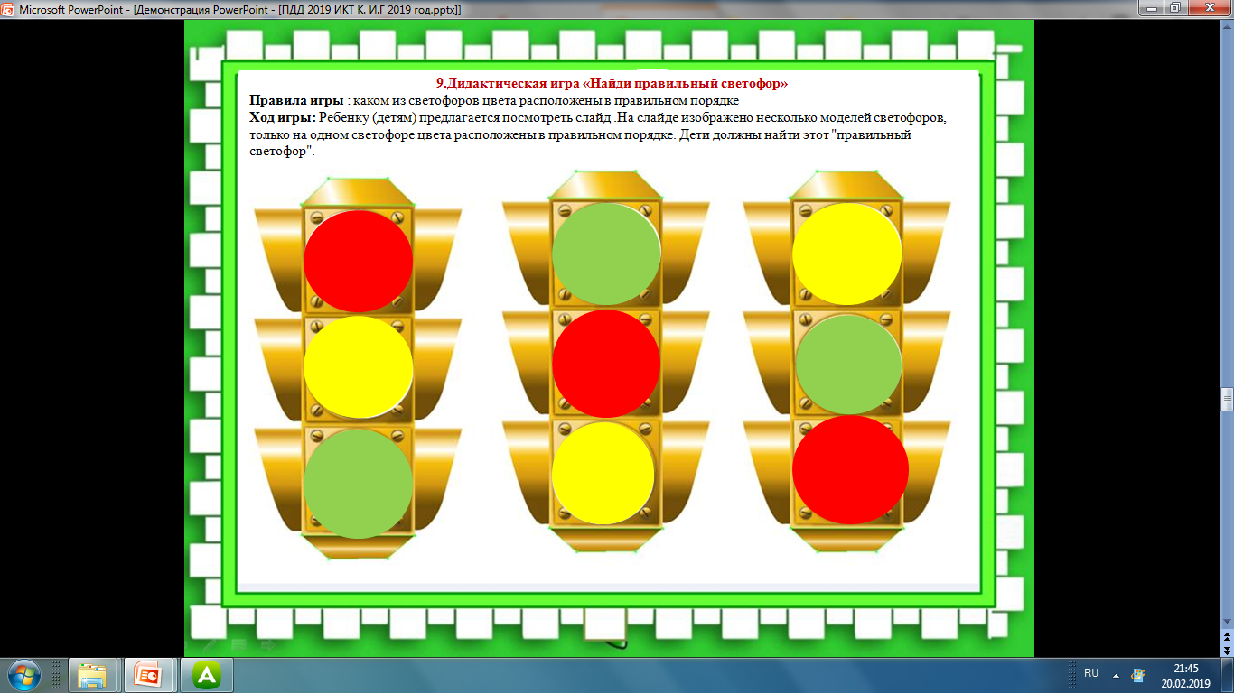
9.Дидактическая игра «Найди правильный светофор»
Ход игры: Детям предлагается посмотреть слайд, на котором изображено несколько моделей светофоров, затем найти правильный вариант (только на одном светофоре цвета расположены в правильном порядке). Рассмотрев, дети озвучивают свой выбор, проверяют правильность ответа нажатием на клавишу «Enter» или левую кнопку «мыши». Безошибочность ответа игроков поощряется «аплодисментами».

Slide 14
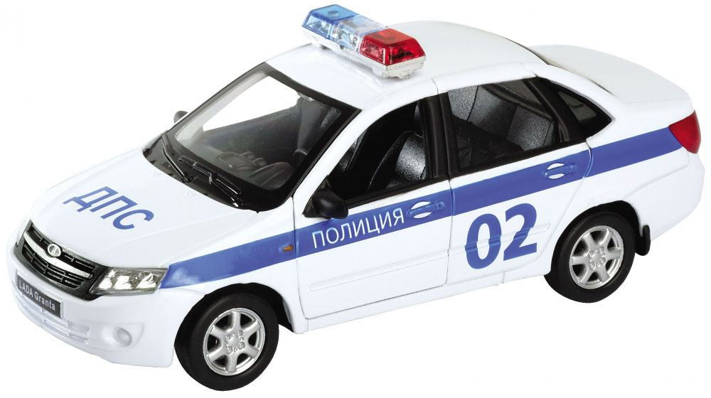
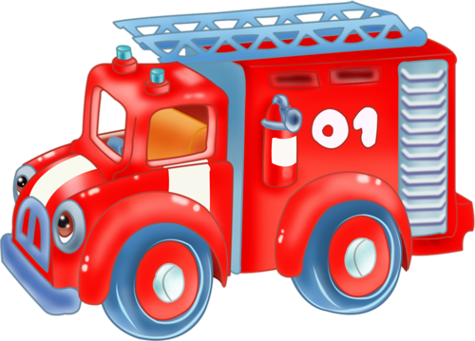
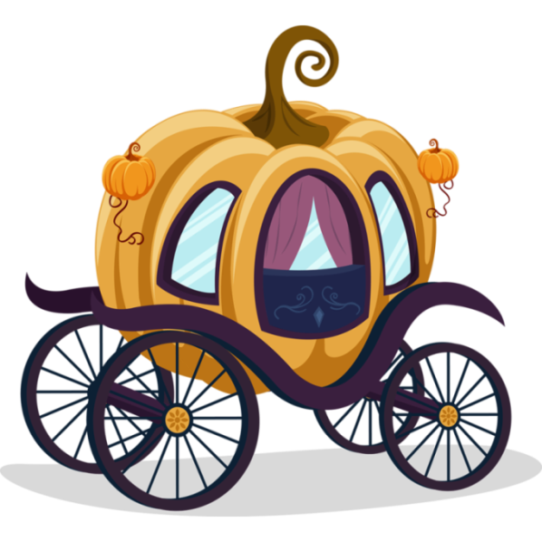

10.Дидактическая игра «Найди лишнее»
Ход игры: Детям предлагается слайд, на котором изображены различные транспортные средства. Одно из этих средств отличается от остальных. Дети определяют лишнее, объясняют свой выбор, проверяют правильность ответа нажатием на клавишу «Enter» или левую кнопку «мыши» (Веселый Светофорчик помогает игрокам с ответом). Повторное нажатие клавиши после выполнения задания - поощрение игроков «аплодисментами».

Slide 15
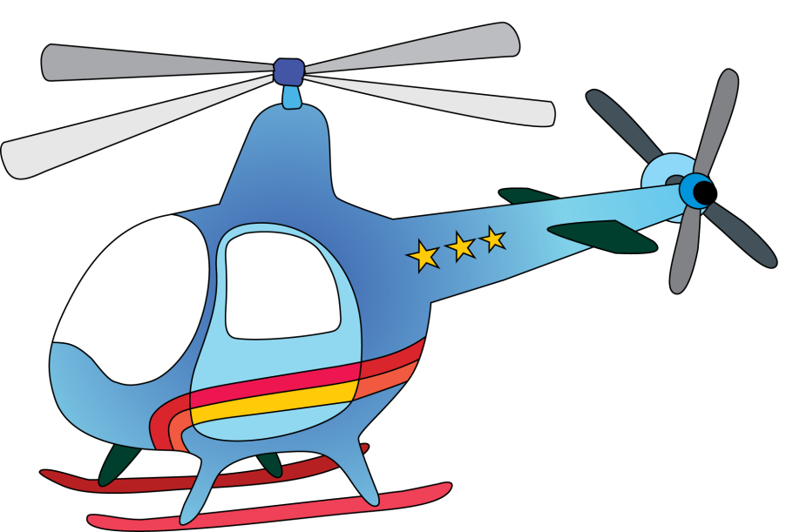

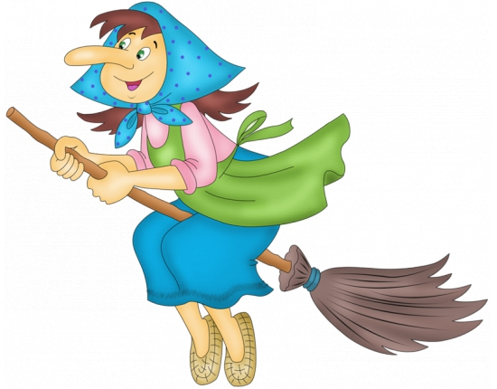

11.Дидактическая игра «Четвёртый лишний»
Ход игры: Детям предлагается слайд, на котором изображены различные транспортные средства. Одно из этих средств отличается от остальных. Дети определяют лишнее, объясняют свой выбор, проверяют правильность ответа нажатием на клавишу «Enter» или левую кнопку «мыши». Повторное нажатие клавиши после выполнения задания - поощрение игроков «аплодисментами».

Slide 16

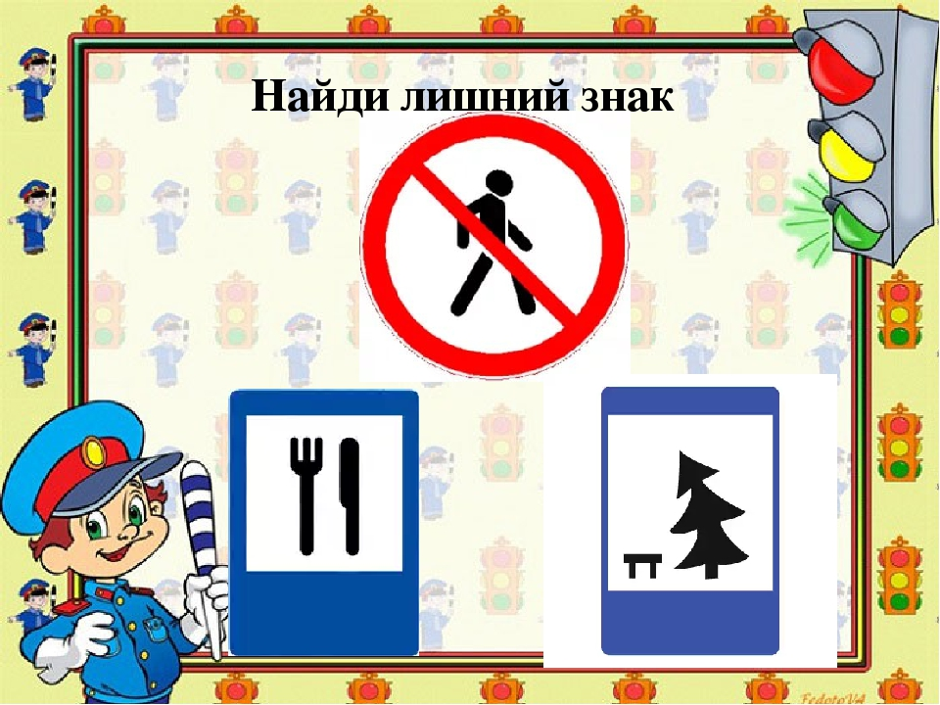

12.Дидактическая игра «Найди лишнее»
Ход игры: Взрослый предлагает детям слайд, утверждая, что на нем изображены только предписывающие дорожные знаки и знаки сервиса. Просит проверить, действительно ли так. Дети определяют правильность утверждения, находят лишнее, объясняют свой выбор, проверяют правильность ответа нажатием на клавишу «Enter» или левую кнопку «мыши». Повторное нажатие клавиши после выполнения задания - поощрение игроков «аплодисментами».

Slide 17

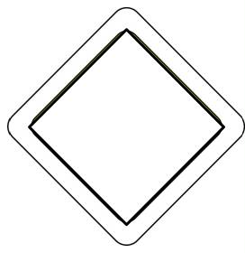

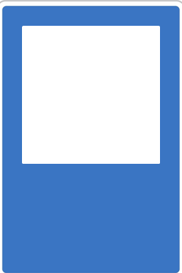

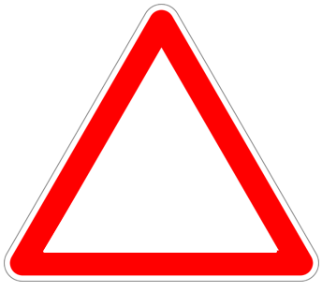

13.Дидактическая игра «Составь дорожный знак»
Ход игры: Детям предлагается составить дорожные знаки из представленных элементов, частей; определить их принадлежность к определенной группе (запрещающие. предупреждающие и т. д.). Дети определяются с выбором, проверяют правильность своего решения нажатием клавиши «Enter» или левой кнопки «мыши». Повторное нажатие клавиши после выполнения задания - поощрение игроков «аплодисментами».

Slide 18
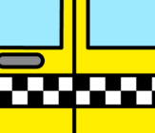
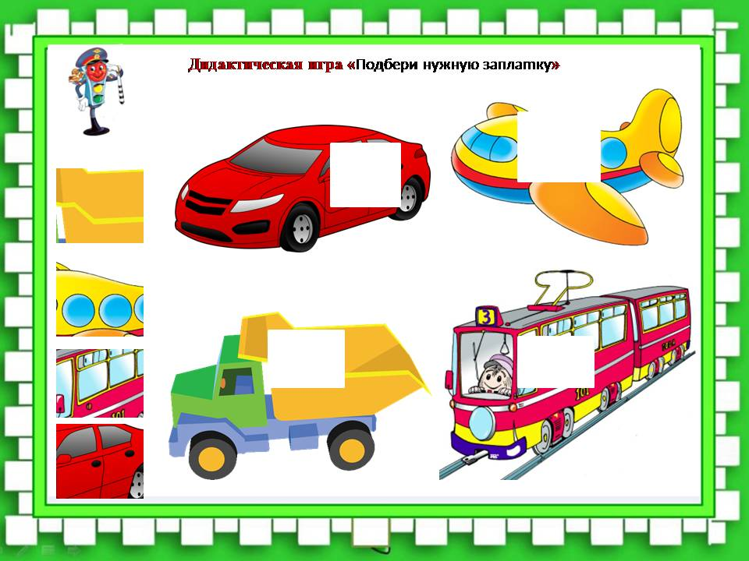
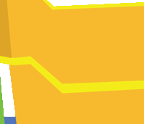
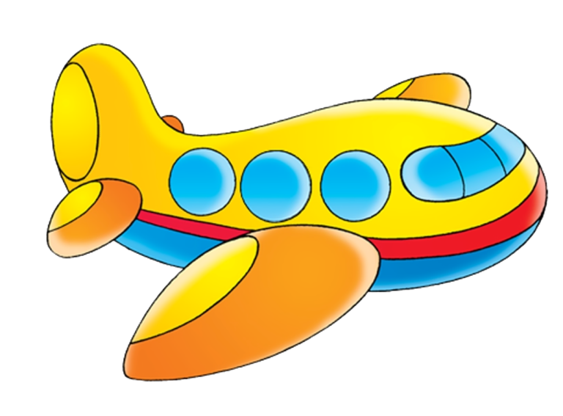
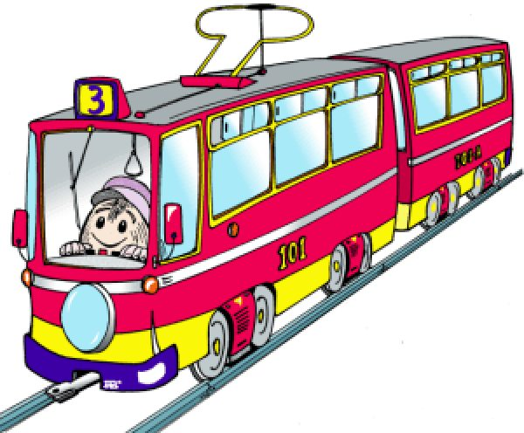
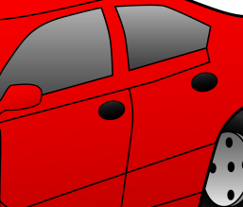
14.Дидактическая игра «Подбери заплатку»
Ход игры: Детям предлагается определить, какой картинке принадлежит фрагмент, а затем поставить
«заплатку» на картинку, чтобы та стала целой. Когда дети определятся с решением,
правильность выбора проверяют нажатием клавиши «Enter» или левой кнопки «мыши».
Повторное нажатие клавиши после выполнения задания - поощрение игроков «аплодисмен-
тами».

Slide 19
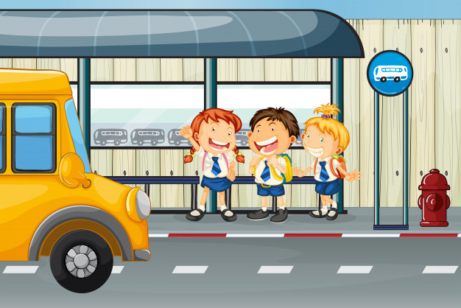


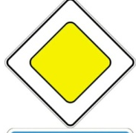
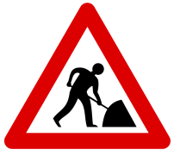

15.Дидактическая игра «Поставь дорожный знак»
Ход игры: Детям предлагается картинка с определённой дорожной ситуацией, к которой нужно подобрать нужный дорожный знак. Дети выбирают из предложенных знаков тот, который считают верным, называют его, определяют его принадлежность к виду дорожных знаков. Правильность выбора проверяют нажатием на клавишу «Enter» или левой кнопки «мыши». Повторное нажатие клавиши после выполнения задания - поощрение игроков «аплодисментами».

Slide 20
В добрый путь, мои юные друзья!
Вы – молодцы!

